Slide 1
ALI MI HRANA LAHKO ŠKODUJE?

Slide 2
Kako zagotovimo varnost živil?
https://www.youtube.com/watch?v=IdHKG31t4LQ
u

Slide 3
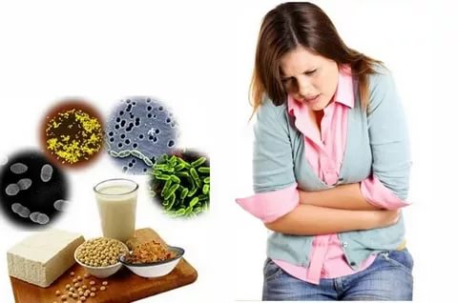
Zastrupitve s hrano
https://www.youtube.com/watch?v=orbOjmliQR8

Slide 4
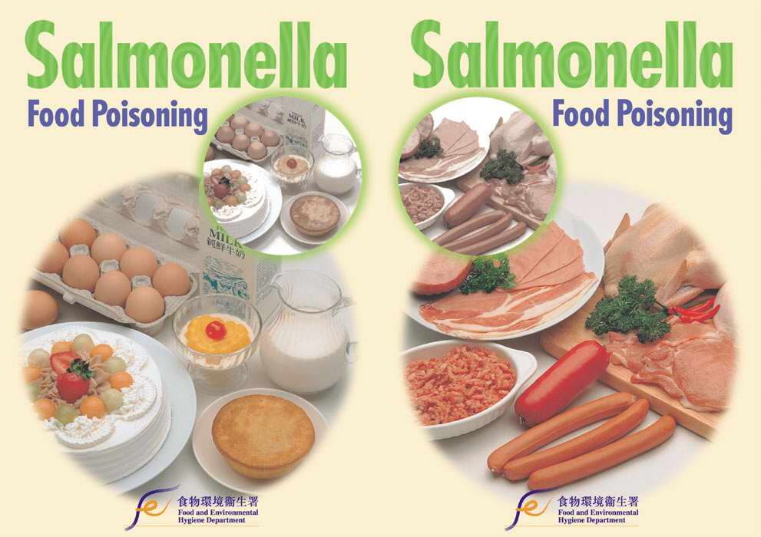
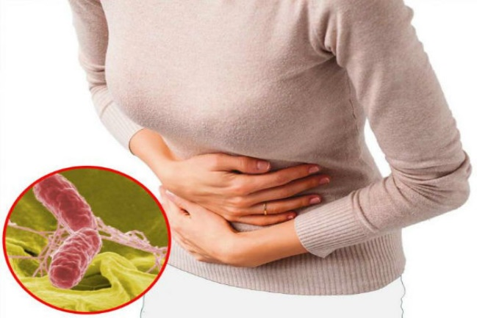
Salmonela
https://www.youtube.com/watch?v=dUpnjkBv_Eo

Slide 5
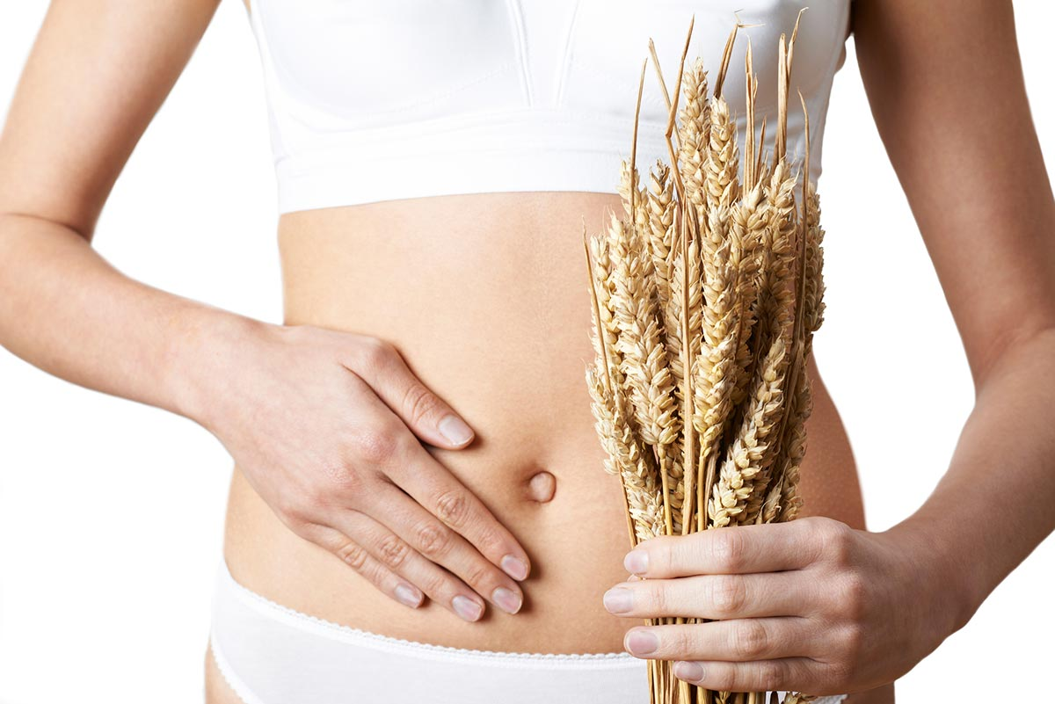
OZNAČEVANJE ŽIVIL
https://www.youtube.com/watch?v=9m_Ta1-
https://otroski.rtvslo.si/infodrom/prispevek/386
N98CELIAKIJA-ŽIVILA BREZ GLUTENA (SHAR, …..)

Slide 6
INTOLERANCA NA LAKTOZO
Laktozna intoleranca pomeni, da naše telo ne prenaša mlečnih izdelkov. Intoleranca namreč pomeni, da naše telo ni toleratno do določenih snovi, se pravi, da jih ne sprejema. Bolezen laktozna intoleranca povzroča encim imenovan laktaza, ki v našem črevesju razgradi mlečni sladkor. Če encima nimamo ali ga imamo premalo, ob zaužitju mleka ali mlečne izdelke občutimo krče ali imamo drisko.
Pomanjkanje encima laktaze povzroča driskoZ boleznijo se lahko rodimo ali zanjo zbolimo kasneje Laktozna intoleranca se lahko pojavi po rojstvu, ko nehamo uživati materino mleko in začnemo jesti tudi drugo hrano. Izločanje encima laktaza se takrat zmanjša pri vseh ljudeh. Pri ljudeh, ki so občutljivi na laktozo, se zmanjša do te mere, da imajo zaradi tega črevesne težave. Nekateri pa se lahko že rodijo brez encima laktaza in imajo tako celo življenje težave pri prebavljanju mlečnih izdelkov. V trgovinah lahko kupimo mleko ali mlečne izdelke, ki ne vsebujejo laktoze.
Zakaj laktozna intoleranca nastane?
Večina otrok po rojstvu razvije sposobnost izločanja encima laktaza, ki omogoča, da se laktoza, ki jo vsebuje materino mleko, razgradi na dve snovi: glukozo in galaktozo. Ko otrok raste, potrebuje več energije za zdravo rast in razvoj. Njegovo telo potrebuje tudi druge hranilne snovi in materino mleko ne zadostuje več. S tem, ko je tudi drugo hrano, se v črevesju zmanjša količina laktoze, zato tudi encim laktaza ne more več tako učinkovito razgrajevati glukoze in laktoze. A to se ne dogaja pri vseh ljudeh v enaki meri. Pri nekaterih ljudeh se delovanje encima laktaza zmanjša do te mere, da imajo zaradi tega črevesne težave.

Slide 7
DAN SLOVENSKE HRANE
Pa še nekaj za konec:
https://www.youtube.com/watch?v=bw4q8fJYxfs

